Slide 1
POEMAS (ANTI)LITERÁRIOS

Slide 2
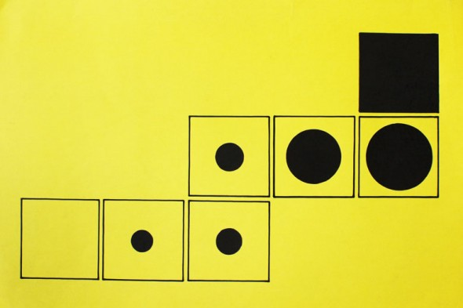
Ponto (1968)

Slide 3
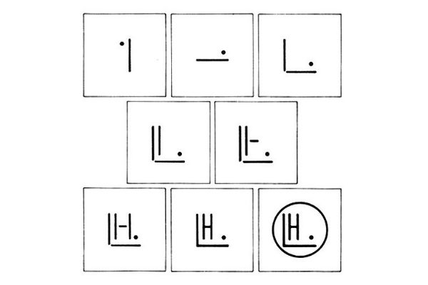
Olho (1967)

Slide 4
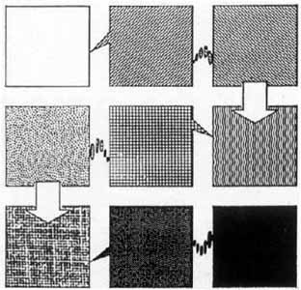
12x9 (1968)

Slide 5
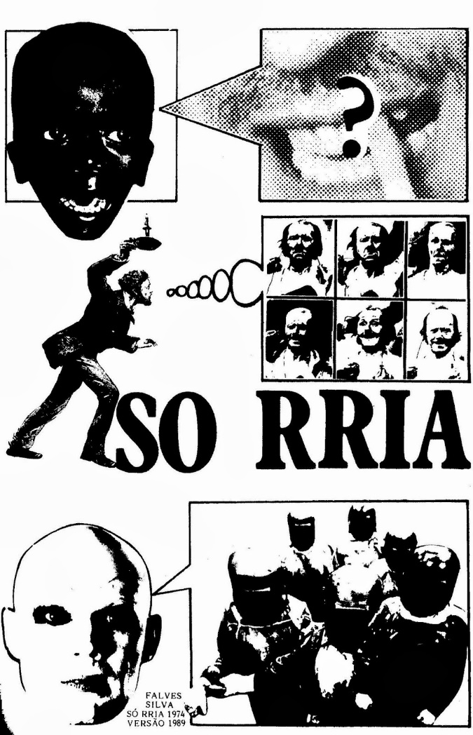
Sorria (1974)

Slide 6

Divulgação de evento na ARTIC 2017

Slide 7
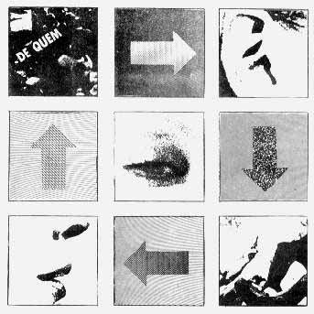

Slide 8
